Slide 1

ANALIZA PERFORMANSI SEKVENCIJALNOG I PARALELNOG IZVRŠAVANJA PROGRAMA U PYTHONU
KONKURENTNO RAČUNARSTVO – PARALELNO PROGRAMIRANJE
Predmetni nastavnik: Prof.dr Negovan Stamenković
Student: Nikolina Bekić
Br. Indeksa : 21-22-FIT-IIT1-PRO-240
Banja Luka, septembar 2026

Slide 2
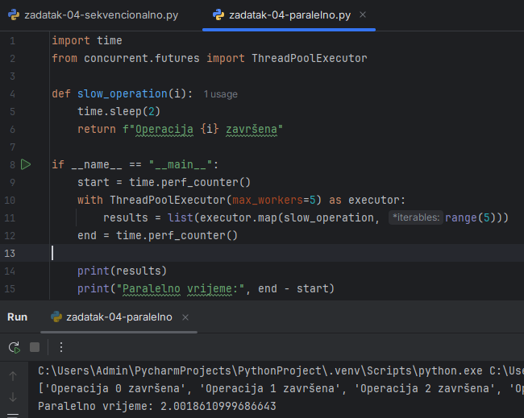
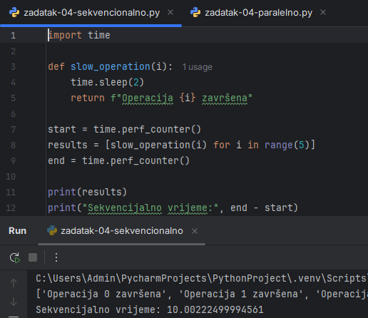

SIMULACIJA VIŠE SPORIH OPERACIJA
Potrebno je izvršiti 5 sporih i međusobno nezavisnih operacija, pri čemu svaka traje tačno 2 sekunde. U ovom primjeru koristi se time.sleep(2) kako bi se simuliralo čekanje na eksterne resurse, kao što su I/O operacije, mrežni HTTP zahtjevi ili upiti prema bazi podataka. Sekvencijalna verzija izvršava operacije jednu za drugom unutar jedne niti glavnog procesa. Paralelna verzija koristi ThreadPoolExecutor(max_workers=5) iz modula concurrent.futures, čime se operacije raspoređuju na 5 zasebnih niti koje se izvršavaju istovremeno.
$$\text{Ubrzanje}=\frac{T_{s}}{T_{p}}=\frac{10.00222499994561}{2.0018610999686643}≈4.996463$$
Broj operacija | Trajanje pojedinačne operacije | Sekvencijalno (s) | Paralelno (s) | Ubrzanje
5 | 2.0 s | 10.002 | 2.002 | 4.996
Na testiranom primjeru, paralelna verzija sa nitima ostvarila je gotovo teorijski maksimalno ubrzanje od 5 puta u odnosu na sekvencijalnu verziju. Sekvencijalno izvršavanje 5 operacija trajalo je 10,002 sekunde, dok je konkurentno izvršavanje pomoću niti trajalo svega 2,002 sekunde. Na osnovu toga, ostvareno ubrzanje iznosi 4,996.
Konkurentno izvršavanje pomoću ThreadPoolExecutor-a predstavlja veoma pogodan pristup za operacije ograničene ulazno-izlaznim operacijama (I/O-bound tasks). Za razliku od računski intenzivnih zadataka (CPU-bound), kod kojih se za efikasnu paralelizaciju najčešće koriste odvojeni procesi, I/O operacije uglavnom provode vrijeme čekajući odgovor eksternih resursa. Zbog toga višenitni pristup u ovakvim slučajevima može ostvariti gotovo linearno ubrzanje, proporcionalno broju angažovanih niti.

Slide 3
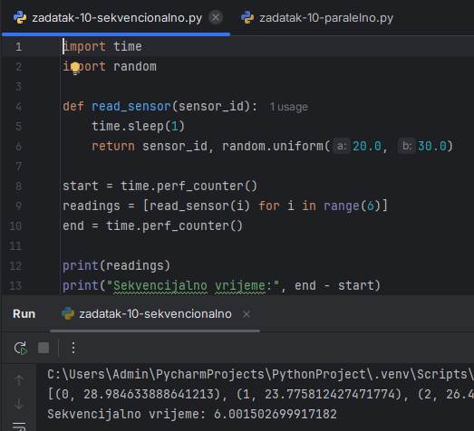
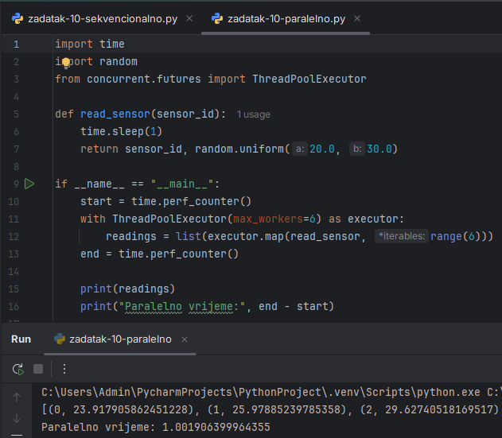
SIMULACIJA SENZORSKIH OČITANJA
Potrebno je simulirati očitavanje podataka sa 6 nezavisnih senzora. Čitanje sa svakog pojedinačnog senzora traje 1 sekundu, pri čemu time.sleep(1) simulira mrežne/I-O zastoje i vrijeme odziva opreme. Funkcija zatim generiše nasumičnu vrijednost u opsegu od 20,0 do 30,0. Sekvencijalna verzija očitava senzore jedan po jedan unutar glavne niti, dok paralelna verzija koristi ThreadPoolExecutor(max_workers=6) iz modula concurrent.futures. Na ovaj način se svakom senzoru dodjeljuje po jedna nit, čime se omogućava konkurentno očitavanje svih senzora.
$$\text{Ubrzanje}=\frac{T_{s}}{T_{p}}=\frac{6.001502699917182}{1.001906399964355}≈5.990083$$
Na ovom primjeru paralelna verzija zasnovana na nitima ostvarila je skoro idealno ubrzanje. Sekvencijalno prikupljanje podataka sa šest senzora trajalo je 6,0015 sekundi, dok je paralelna akvizicija pomoću radnih niti završena za svega 1,0019 sekundi. Na osnovu ovih rezultata, paralelna verzija je bila približno 5,99 puta brža od sekvencijalne verzije. To pokazuje da je korištenje više niti u ovom slučaju značajno smanjilo vrijeme potrebno za prikupljanje podataka.
Broj senzora | Trajanje pojedinačnog očitanja | Sekvencijalno (s) | Paralelno (s) | Ubrzanje
6 | 1.0 s | 6.0015 | 1.0019 | 5.990

Slide 4
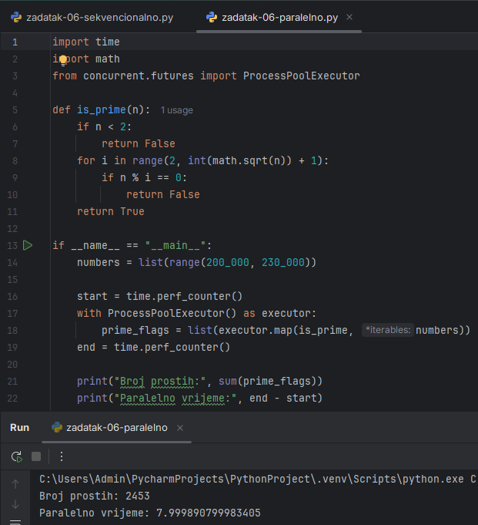
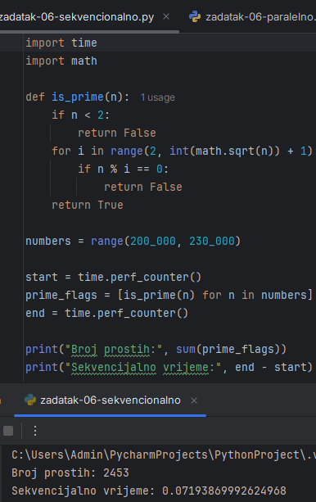
RAČUNANJE PROSTIH BROJEVA
Potrebno je odrediti koliko brojeva u opsegu od 200.000 do 230.000, odnosno ukupno 30.000 elemenata, ima osobinu prostog broja. Za svaki broj provjerava se djeljivost sa svim brojevima do njegovog kvadratnog korijena, pri čemu se koristi funkcija math.sqrt(n). Sekvencijalna verzija prolazi kroz cijeli raspon brojeva redom, unutar jedne niti glavnog procesa. Paralelna verzija prosljeđuje brojeve radnim procesima pojedinačno pomoću ProcessPoolExecutor().map(is_prime, numbers), bez prethodnog grupisanja brojeva u podnizove (chunking).
$$\text{Ubrzanje}=\frac{T_{s}}{T_{p}}=\frac{0.07193869992624968}{7.999890799983405}≈0.008992$$
Na testiranom opsegu od 30.000 elemenata, sekvencijalna verzija ostvarila je značajno bolje vrijeme izvršavanja u odnosu na paralelnu verziju. Sekvencijalna provjera trajala je svega 0,072 sekunde, dok je paralelnoj verziji bilo potrebno čak 8,000 sekundi. Na osnovu ovih rezultata, ostvareno ubrzanje iznosi 0,009, što znači da je paralelna verzija bila više od 110 puta sporija.
Interval brojeva | Ukupno prostih brojeva |  | Sekvencijalno (s) | Paralelno (s) | Ubrzanje
200.000 – 230.000 | 2.453 | 0.072 |  | 8.000 | 0.009

Slide 5
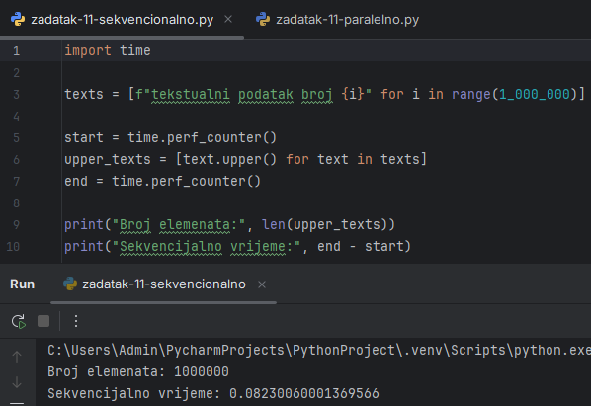
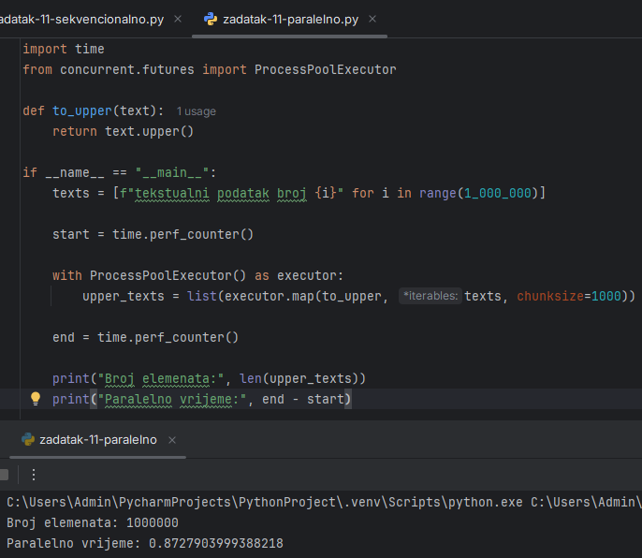
RAČUNANJE PROSTIH BROJEVA
Potrebno je konvertovati 1.000.000 tekstualnih elemenata, odnosno stringova u formatu tekstualni podatak broj i, u velika slova. Sekvencijalna verzija koristi standardno razumijevanje listi (list comprehension) i ugrađenu metodu text.upper(). Paralelna verzija dijeli podatke na blokove od po 1.000 elemenata (chunksize=1000) i distribuira ih radnim procesima pomoću ProcessPoolExecutor().
$$\text{Ubrzanje}=\frac{T_{s}}{T_{p}}=\frac{0.08230060001369566}{0.8727903999388218}≈0.094296$$
Na skupu od 1.000.000 stringova, sekvencijalna verzija ostvarila je drastično bolje vrijeme izvršavanja. Sekvencijalna konverzija trajala je svega 0,082 sekunde, dok je paralelnoj verziji bilo potrebno 0,873 sekunde, što daje ubrzanje od 0,094, odnosno usporavanje veće od 10 puta.
Ukupan broj elemenata | Dužina ulaznog bloka | Sekvencijalno (s) | Paralelno (s) | Ubrzanje
1.000.000 | 1.000 | 0.082 | 0.873 | 0.094

Slide 6
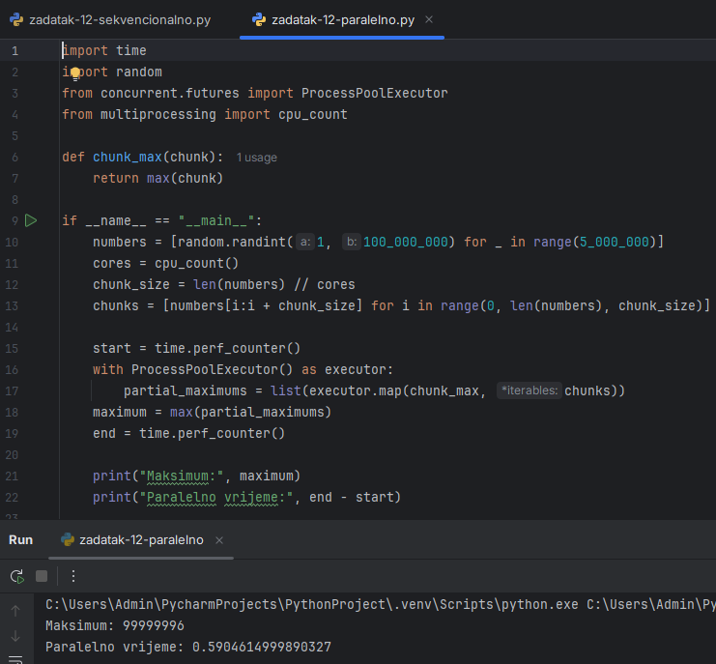
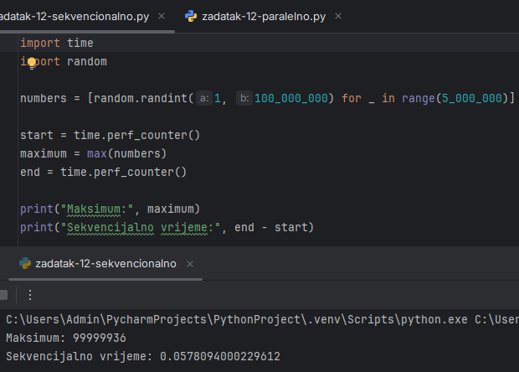
TRAŽENJE MAKSIMALNE
VRIJEDNOSTI U DIJELOVIMA LISTE
Potrebno je pronaći maksimalnu vrijednost u listi od 5.000.000 nasumično generisanih cijelih brojeva, pri čemu se vrijednosti nalaze u opsegu od 1 do 100.000.000. Sekvencijalna verzija koristi ugrađenu funkciju max(numbers) nad čitavom listom unutar glavnog procesa. Paralelna verzija dijeli listu na blokove (chunks) u skladu sa brojem raspoloživih CPU jezgara, koji se određuje pomoću cpu_count(). Za svaki blok se pomoću ProcessPoolExecutor() izračunava parcijalni maksimum, nakon čega se konačni maksimum pronalazi primjenom funkcije max(partial_maximums) nad dobijenim parcijalnim rezultatima.
$$\text{Ubrzanje}=\frac{T_{s}}{T_{p}}=\frac{0.0578094000229612}{0.5904614999890327}≈0.097905$$
Ukupan broj elemenata | Pronađena maksimalna vrijednost | Sekvencijalno (s) | Paralelno (s) | Ubrzanje
5.000.000 | 99.999.936 | 0.058 | 0.590 | 0.098
Na skupu od 5.000.000 elemenata, sekvencijalna verzija ostvarila je znatno bolje vrijeme izvršavanja. Sekvencijalna pretraga trajala je svega 0,058 sekundi, dok je paralelnoj verziji bilo potrebno 0,590 sekundi, što daje ubrzanje od 0,098, odnosno usporavanje veće od 10 puta.

Slide 7

HVALA VAM NA PAŽNJI.

